Slide 1












기초창의공학설계
2023
3조(팀명:4.1)
아두이노 프로젝트
x
x
x
담당자 : 김 종각, 김 민수, 김 나영, 장 재민, 김 현주 TEL. 010-3921-9304
Notes:
안녕하십니까 3조 아두이노프로젝트를 발표를 시작 하겠습니다 저희는 발표를 하게된 김민수, 김종각 입니다

Slide 2




목차
x
x
x
01
02
03
아두이노 프로젝트 선정
오픈소스 프로젝트 현황
기술개발의 목표 및 내용
04
05
06
기술개발 추진방법, 전략 및 체계
추진 일정
프로젝트 수행 팀 현황
Notes:
저희의 목차는 총 6개로 아두이노 프로젝트 선정, 오픈소스 프로젝트 현황, 기술개발의 목표 및 내용, 기술개발 추진방법 전략및 체계 ,추진 일정 ,프로젝트 수행 팀 현황입니다.

Slide 3






기초창의공학설계
01
아두이노 프로젝트 선정
x
아두이노 프로젝트 주제
아두이노 프로젝트 선정 과정(브레인스토밍)
아두이노 프로젝트의 목적 및 효과
x
x
x
Notes:
첫번째 항목의 아두이노 프로젝트 선정에서는 크게 세 개로 저희가 할 아두이노 프로젝트의 주제, 아두이노 프로젝트의 선정과정과 저희가 이 아두이노 프로젝트를 하는 목적과 효과 입니다.

Slide 4

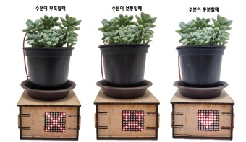
아두이노 프로젝트 주제
01
스마트 화분 아두이노 개발
Notes:
저희 3조의 아두이노 프로젝트 주제는 스마트 화분 아두이노 개발입니다.

Slide 5

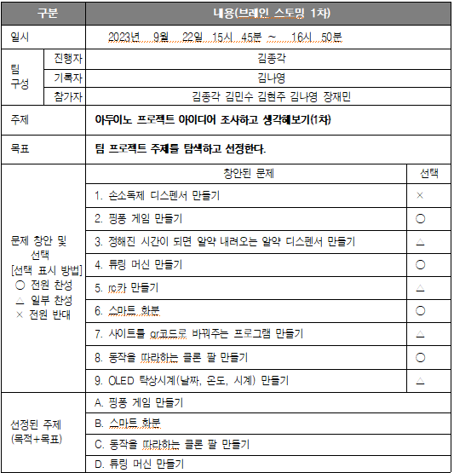
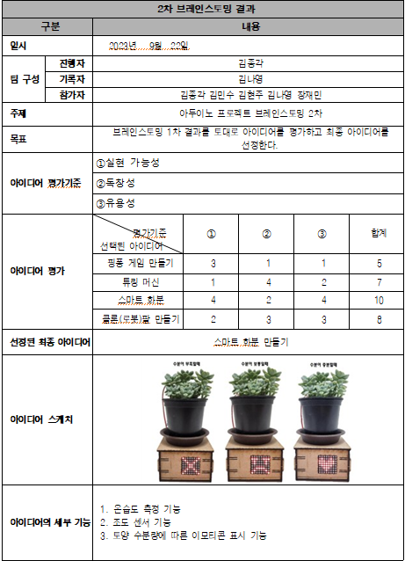
Business Project
01
아두이노 프로젝트 선정 과정
1차 브레인스토밍 과정
2차 브레인스토밍 과정
Notes:
보시는 입장에서 잘 안보이실거 같으니 1,2차 브레인스토밍과정을 나눠서 설명해드리겠습니다

Slide 6


Business Project
01
1차 브레인스토밍
핑퐁 게임 만들기
01
02
스마트 화분
선정된 주제
03
04
튜링 머신 만들기
클론 팔 만들기
Notes:
1차 브레인 스토밍에서 총 9개의 아이디어가 1차 브레인스토밍에서 나왔으며, (전원 찬성, 일부 찬성 전원반대) 3가지의 항목으로 평가하였고 전원 찬성이 나온 4개의 아이디어가 선택되었습니다.
선택된 4개는 (손가락으로 하나씩 피며) 핑퐁게임만들기, 스마트 화분, 클론 팔 만들기, 튜링머신 만들기입니다. 이 선정된 4가지의 주제를 가지고

Slide 7
2차 브레인스토밍
01
총 3가지의 기준
 | 실현가능성 | 독창성 | 유용성 | 합계
핑퐁 게임 만들기 | 3 | 1 | 1 | 5
튜링 머신 | 1 | 4 | 2 | 7
스마트 화분 | 4 | 2 | 4 | 10
클론(로봇)팔 만들기 | 2 | 3 | 3 | 8
평가 기준
선택된 아이디어
1. 실현 가능성
2. 독창성
3. 유용성
Notes:
2차 브레인 스토밍에서는 3가지의 기준인 실현가능성, 독창성, 유용성을 가지고 앞선 네 아이디어들을 평가했습니다. 이에 대한 결과가 앞에 보시는 표와 같습니다.

Slide 8
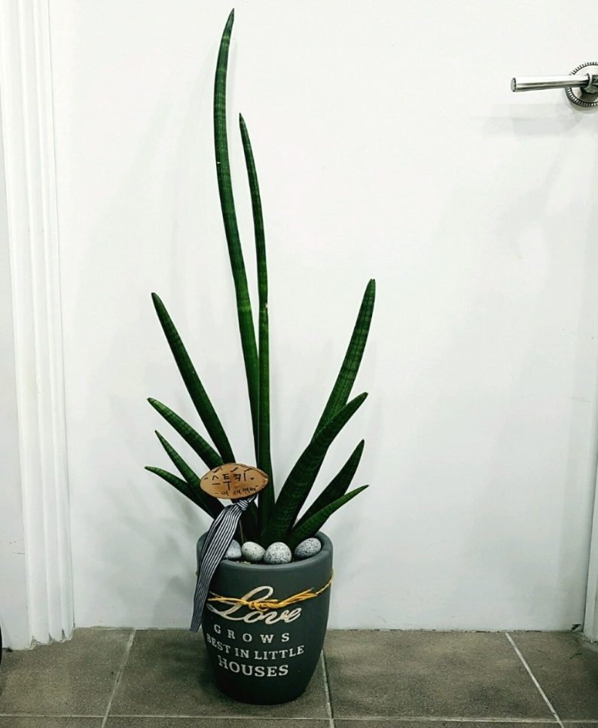
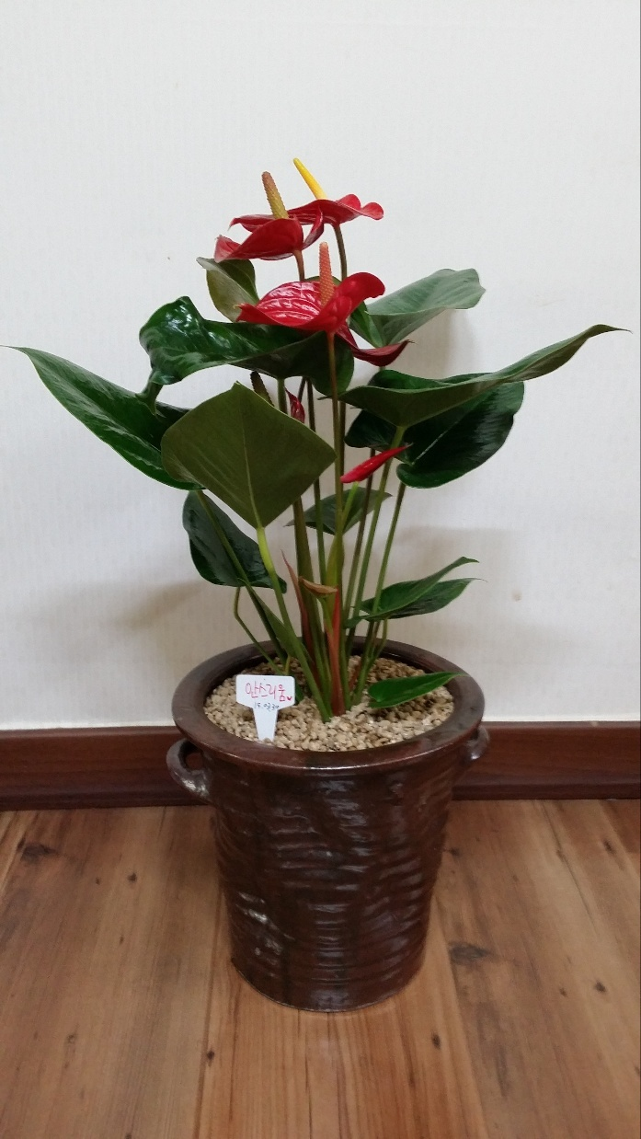
01
선정된 최종아이디어
세부기능
1. 온습도 측정
2. 조도 센서
3. 토양 수분량에 따른 이모티콘 표시 기능 등..
Notes:
독창성에서는 낮은 점수를 얻었지만, 실현가능성과 유용성에서 높은 점수를 얻은 스마트 화분이 최종적으로 저희의 아두이노 프로젝트 주제가 되었습니다. 저 개인적으로 스마트화분에 가장 높은 점수를 주었는데 이유는 오른쪽의 사진에서 알 수 있습니다. 이 사진들은 저희 집에서 부모님께서 가꾸고있는 안스리움과 스투키 입니다. 이 화분을 스마트 화분으로 바꿀 수 있으면 좋을거 같아서 저는 개인적으로 높은 점수를 주었습니다.

Slide 9





Business Project
01
아두이노 프로젝트의 목적 및 효과
+
+
실용성 측면
학습적 측면
학습적 측면
사용자 관점의 목적 및 효과
팀원 관점의 목적 및 효과
경험 관점의 목적 및 효과
Notes:
아두이노 프로젝트의 목적과 효과에서는 사용자 관점의 실용성 측면은 식물을 실내에서 손쉽게 가꿀 수 있다는 점이며, 온습도 수분량,일조량에대한 정보를 수치로 표현하기에 편리하게 이용 할수 있습니다.
팀원 관점의 학습적 측면은 아두이노에 대한 전반적인 코드와 이해력을 높일 수 있고 팀프로젝트를 통해 협동심과 의사소통 능력을 향상 시킬 수 있습니다.
경험관점의 학습적 측면은 다른 팀의 프로젝트의 결과물들을 보며 아두이노의 다양한 활용, 개발방법에 대해 배울 수 있습니다.

Slide 10
3조
02
오픈소스 프로젝트 현황
x
비슷한 프로젝트 예제
ESP01 모듈의 적용 방향
x
x
x
Notes:
두번째 목차는 오픈소스 프로젝트 현황입니다. 저희가 이번 목차에서 볼 소주제는 두개뿐입니다. 비슷한 프로젝트 예제와 ESP01 모듈의 적용방향입니다.

Slide 11
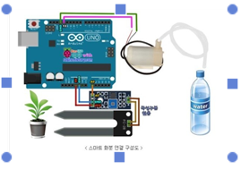
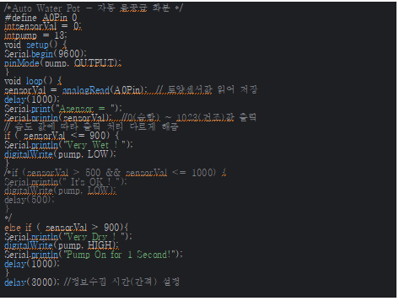
Business Project
02
비슷한 프로젝트 예제
토양 수분 센서를 이용한 스마트 화분 아두이노
참고한 프로젝트 : https://rasino.tistory.com/215
토양 수분 센서를 이용한 자동 물공급 아두이노 코드
Notes:
저희가 개발하고자 하는 스마트화분 아두이노 개발 프로젝트와 토양수분센서를 이용한다는 것에 공통점이 있어서 가져왔습니다. 이 코드 예제를 통해 토양 수분 센서의 활용법과 이번프로젝트를진행하는데 참고 할 수 있을 거 같습니다

Slide 12
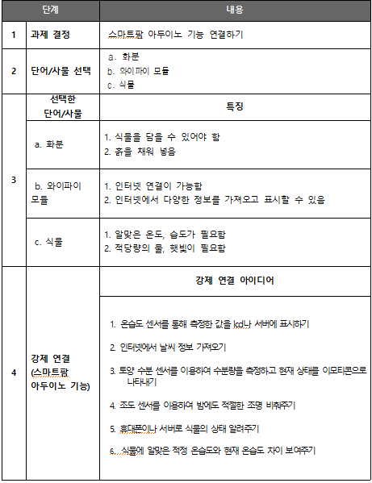
ESP01 모듈의 적용 방향
02
강제연결법 적용
Notes:
ESP01모듈의 적용방법은 강제 연결법을 적용하였습니다. 저희가 만든 계획서를 풀어서 설명하자면

Slide 13




02
강제연결법 적용하기
4단계
1. 화분
2 .와이파이 모듈
3. 식물
강제연결
3단계
스마트화분 아두이노 기능 와이파이와 연결하기
선택한 단어/사물의 특징
1. 인터넷에서 날씨 정보 가져오기
2.. 센서를 통해 밤에도 적절한 조명
비춰주기
3. 휴대폰이나 서버로 식물의 상태
알려주기
2단계
1단계
단어/사물 선택
화분 - 식물을 담고,흙을 넣음
와이파이 모듈 - 인터넷 연결 가능, 다양한 정보 표시
식물 – 알맞은 온,습도와 적당량의 물, 햋빛 필요
과제 결정
Notes:
총 4단계로 과제 결정 단어/사물 선택 선택한 단어/사물의 특징 강제 연결입니다.
첫단계에서는 스마트화분에 아두이노 기능과 와이파이 연결하기였고, 2단계에서는 화분,와이파이 모듈, 식물을 선택하였고 3단계에서는 각각의 특징을 뽑아냈습니다. 특징과 단어들을 강제 연결하여 총6가지의 아이디어가 나왔습니다.

Slide 14
3조
03
프로젝트 목표 및 내용
x
프로젝트의 최종 목표 와 세부목표
프로젝트의 성공 여부 평가 방법
x
x
x
Notes:
세번째 목차는 프로젝트 목표 및 내용 입니다. 크게 2가지로 프로젝트의 최종목표와 세부 목표 프로젝트의 성공여부 평가 방법입니다.

Slide 15
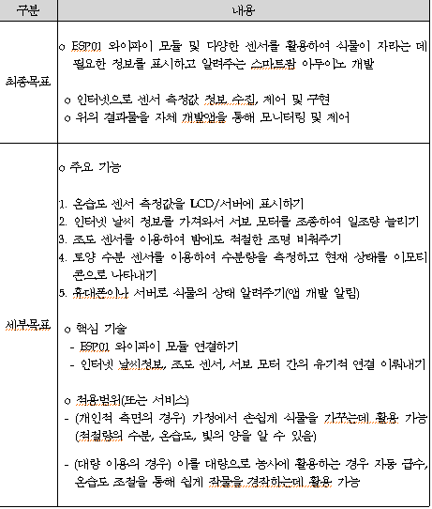
프로젝트의 최종목표 및 세부목표
03
최종목표
ESP01 와이파이 모듈 및 다양한 센서를 활용하여 식물이 자라는 데 필요한 정보를
표시하고 알려주는 스마트팜 아두이노 개발
인터넷으로 센서 측정값 정보 수집, 제어 및 구현
위의 결과물을 자체 개발앱을 통해 모니터링 및 제어
세부목표
센서 측정값을 LCD/서버에 표시하기
조도 센서를 이용하여 밤에도 적절한 조명 비춰주기
휴대폰이나 서버로 식물의 상태 알려주기(앱 개발 알림)
Notes:
저희의 최종목표는 (위에 적어놓음)
세부 목표는 여러가지가 있지만 핵심기술은 (위에서 읽고)과 제공할수있는 서비스는 (또 읽기)

Slide 16
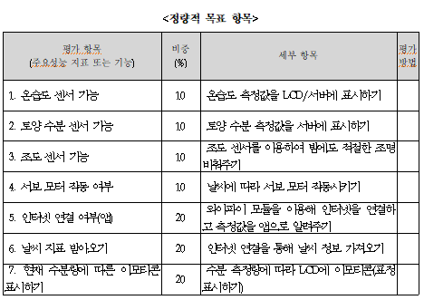
프로젝트의 성공여부 평가 방법
03
정량적 목표 항목
인터넷 연결 여부(앱)
날씨 지표 받아오기
현재 수분량에 따른 이모티콘 표시하기
정량적 목표 항목 평가 방법
다면 평가 용지의 내용을 따름
성공 여부에 따라 O/X 혹은 시연을 통해 평가

Slide 17
3조
04
기술개발 추진방법, 전략 및 체계
x
기술개발 추진 방법 · 전략
추진 일정
x
x
x
Notes:
세번째 목차는 프로젝트 목표 및 내용 입니다. 크게 2가지로 프로젝트의 최종목표와 세부 목표 프로젝트의 성공여부 평가 방법입니다.

Slide 18

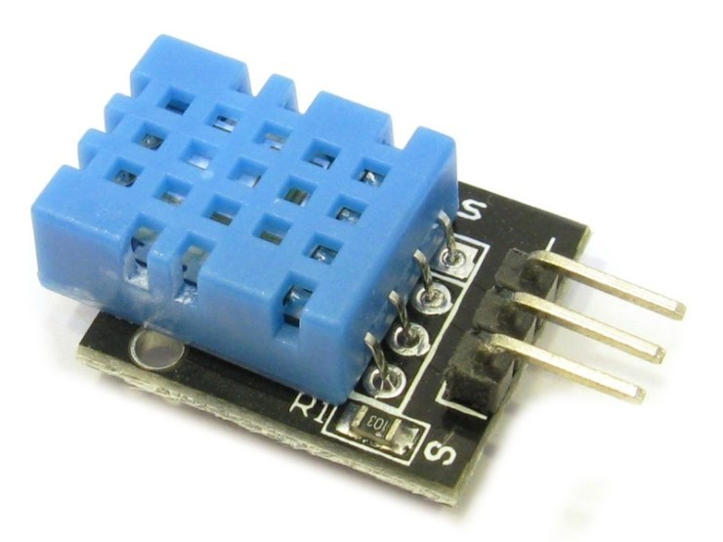
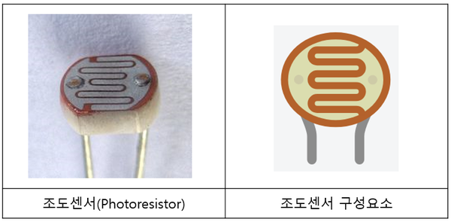
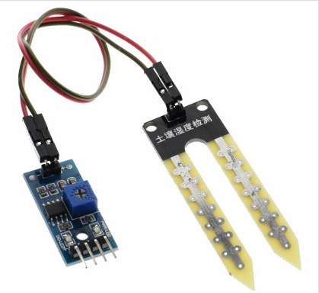
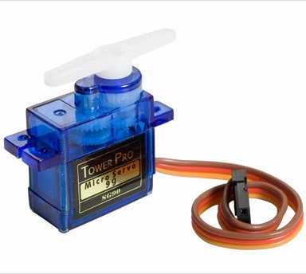
기술개발 추진 방법 및 전략
04
온습도 센서
조도 센서
토양 수분 센서
서보 모터
두 전극 사이의 저항 변화를
측정함으로써 공기중의
습도 변화를 알아낸다.
빛의 세기에 따라 다양한
값을 가진다.
아두이노의 아날로그 입력 핀을
통해 값을 측정한다.
토양의 수분이 어느 정도인지 판단
하기위해서 사용된다.
물의 전도 특성을 이용하여
토양 내에 수분이 많이 함유되어
있다면 저항치가 낮게 측정되고
수분이 없으면 저항 값이
높게 측정된다.
모터 중에서 낮은 전압으로
큰 토크를 낼 수 있고 작동이
신속하기 때문에 카메라의
각도조절, 모형차의 핸들,
로봇의 팔다리 등과 같이
회전축을 일정한 범위내에서
각도 조절하기 위해 사용된다.

Slide 19
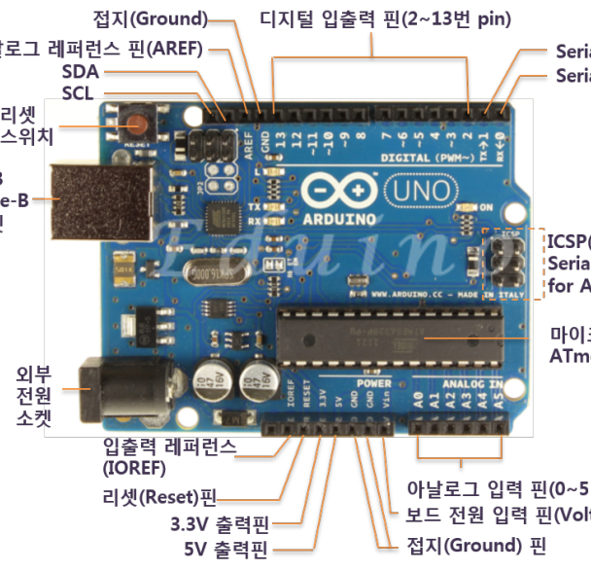
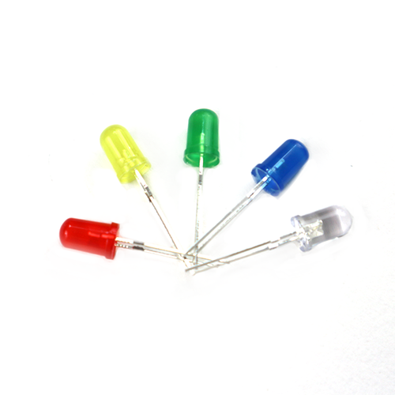
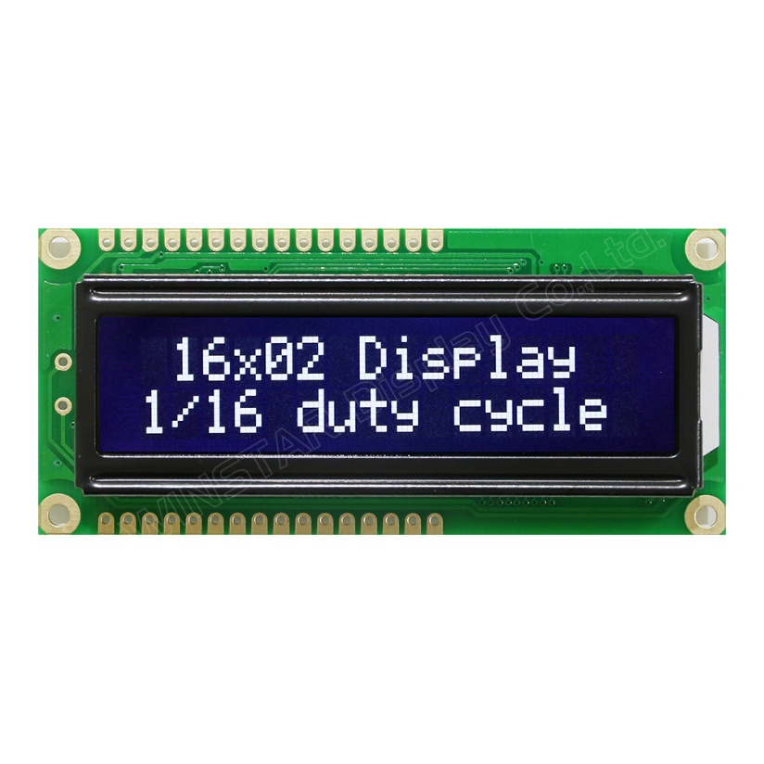
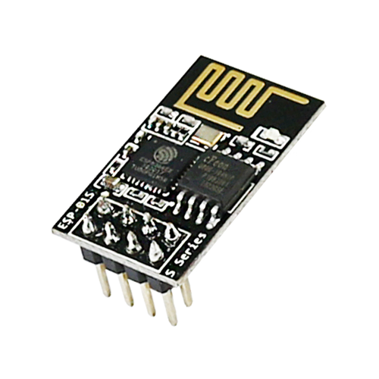
기술개발 추진 방법 및 전략
04
ESP 01 와이파이 모듈
아두이노 우노 보드
발광 다이오드, LED
1602 LCD 모듈
ESP8266모듈의 일종이며,
Wifi 통신을 이용하고 인터넷이나
직접 연결(무선)으로 제어를
할 수 있게 만들어준다.
CPU, 메모리, 입출력핀을 내장하여
아두이노 없이 단독으로도
사용이 가능하다.
R3 보드가 가장 많이 사용되는
보드로써 거의 표준과 같이
사용된다. 우노는 총 44개의
핀과 단자들로 구성되어 있으며
각 핀과 단자들은 아두이노와
다른 보드 또는 센서들의
제어에 이용된다.
다리가 긴쪽이 +(애노드),
짧은 쪽 -(캐소드) 이다.
발광다이오드는 색깔에 따라
필요한 전압이
일부 차이가 난다.
액정 디스플레이를 의미하며
뒷면에 빛을 내는 백라이트를
배치하고 앞면에 액정을 두어
전기신호에 따라 빛을 차단
혹은 통과시키는 방식으로
문자나 숫자 등을
표시하는 장치이다.

Slide 20
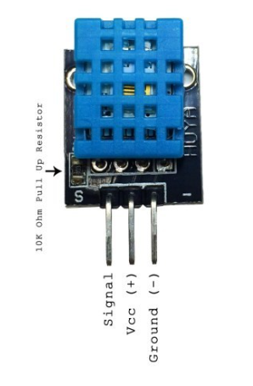
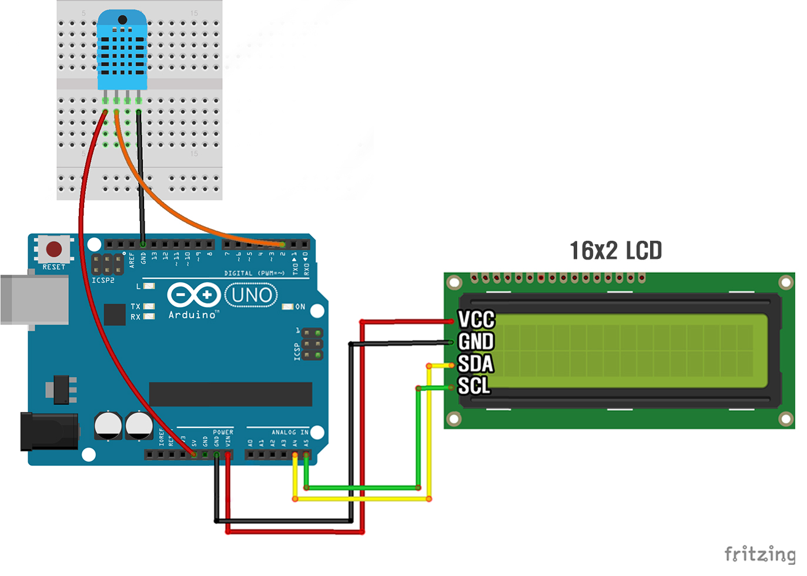
온습도 센서
04
프로젝트 내 동작 구상 및 적용 예제 코드
온습도 센서를 통해 온도 및 습도를 아날로그 값으로 측정하고 구간을 나누어 각 구간에 맞는 상태를 LCD에 표시하며, 이 값을 서버나 앱을 통해 실시간으로 확인할 수 있도록 구상하였다.
습도값의 오차가 ±5%, 온도값의 오차가±2%정도로 오차범위가 크게 차이가 없을 정도로 센서의 정확도 또한 뛰어나므로 프로젝트에 적용하는데 문제가 없을것으로 보인다.
온습도 센서는 DHT 라이브러리를 사용한다. 그중에서도 대표적 라이브러리인 ‘DHT sensor library’ 나 ‘SimpleDHT’ 를 사용할 계획이다.

Slide 21

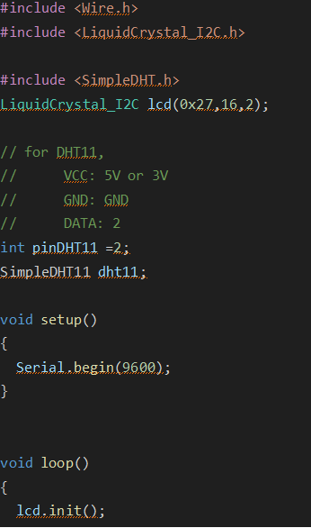
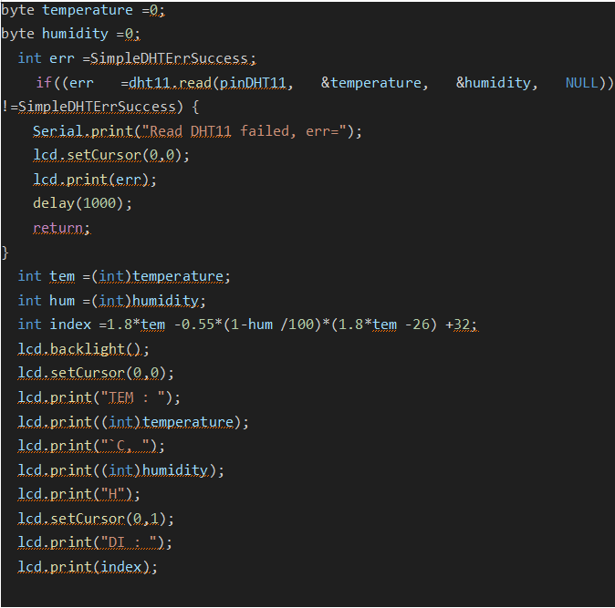
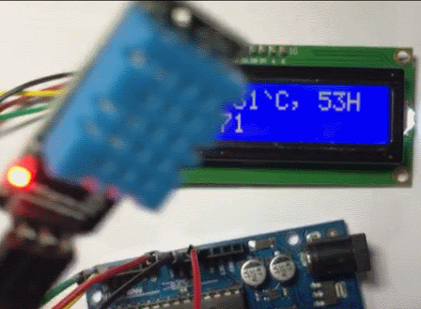
온습도 센서 (예제 코드)
04
DHT 라이브러리 및 LCD 적용 예제
해당 예제에서는 SimpleDHT 라이브러리가
사용되었다.
LCD를 동작시키기 위해서 LiquidCrystal
이라는 라이브러리 설치해 주어야한다.

Slide 22
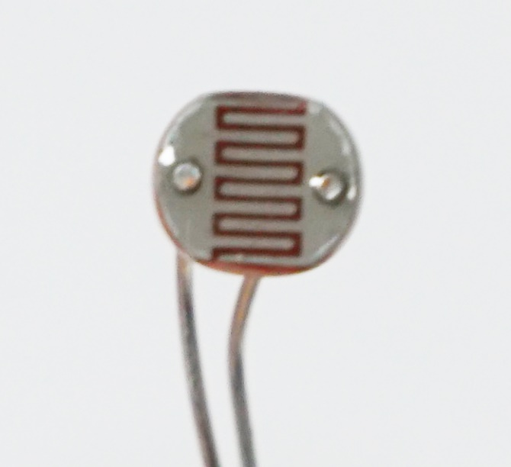
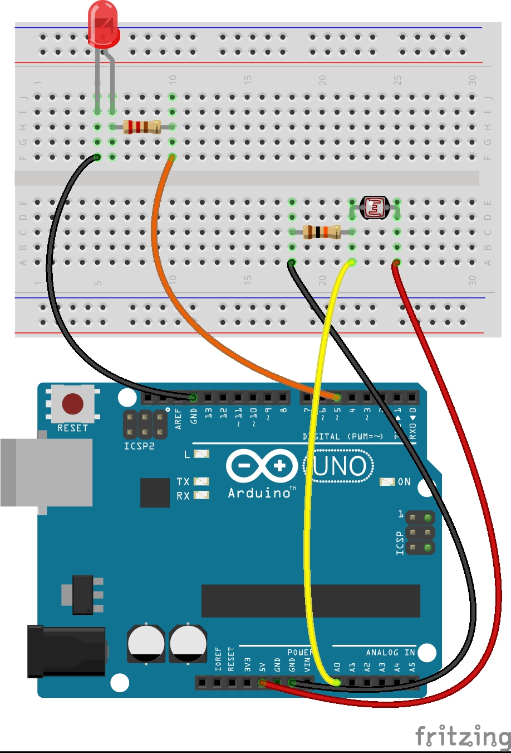
조도 센서
04
프로젝트 내 동작 구상 및 적용 예제 코드
조도센서(CDS)는 빛을 받아들이게 되면 전도성을 가지는 반도체이며, 빛의 양에 따라서 저항값이 바뀌게되는 가변저항이다.
이를 아두이노에 회로로 구성하면 빛의 양으로인해 저항값이 바뀜과 동시에 전류의 세기도 마찬가지로 바뀌게 되고, 일정하지 않은 전자의 양이 아날로그 값으로 표현이 된다.
그 뒤에 정수로 변환시켜 빛의 양을 한눈에 알아볼 수 있게 한다면 서버를 통해 이를 확인할 수 있으며, 해당값을 LED나 서보모터에 전달함으로써 일조량의 변화 및 시간의 변화에 따른 유기적인 동작의 구현을 기대해 볼 수 있다.

Slide 23

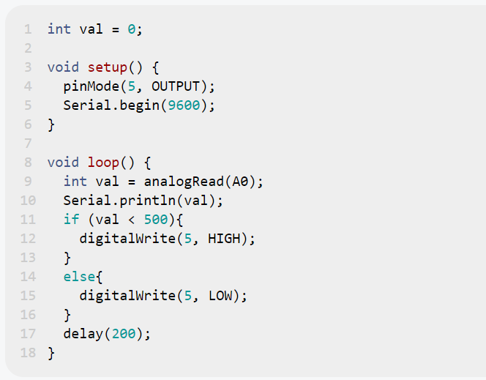
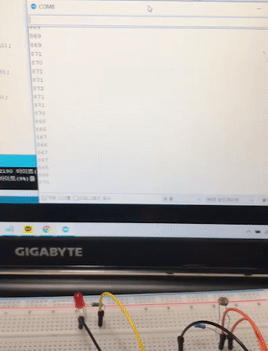
조도 센서 (예제 코드)
04
조도 센서 동작 예제
CDS센서는 극성이 존재하지 않으므로
GND와 5V를 구분하지 않아도 된다.
CDS회로를 구성할때 전류의 값이
불안정하므로 10k 저항을 구성시킨다.
LED는 5번핀에다가 연결시켜주고
220저항을 연결했을 때의 예제 코드이다.

Slide 24
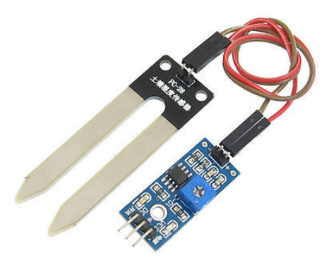
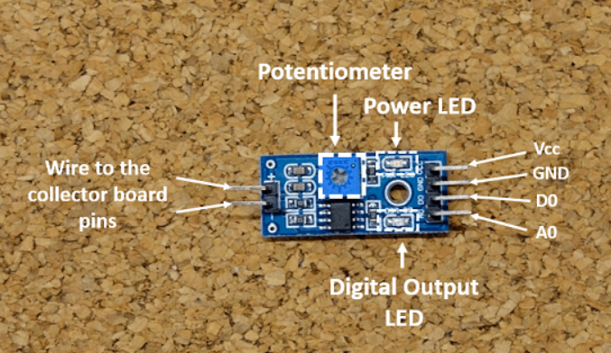
토양 수분 센서
04
프로젝트 내 동작 구상 및 적용 예제 코드
토양 수분 센서는 토양의 수분이 어느 정도인지 판단 하기위해서 사용된다. 물의 전도 특성을 이용하여 토양 내에 수분이 많이 함유되어 있다면 저항치가 낮게 측정되고 수분이 없으면 저항 값이 높게 측정된다.
이를 이용하여 토양내 적정 수분을 유지 중인지를 특정 값의 오차를 기준으로 판단하여 서버 및 앱으로 신호를 보내며, 서버 및 앱에서 적정 수분을 확인할 수도 있게 구상하였다.
토양에 물을 공급하기위해서 워터펌프를 설치할 수 있지만 전력 분배, 비용, 물을 끌어와야 하는 공간의 문제와 더불어 결국 물을 수조에 주기적으로 채워 넣어야 한다는 점에서 제외하고 직접 물을 주는 방식으로 구상하였으나, 이는 추후에 변경될 여지도 남겨놓았다.

Slide 25
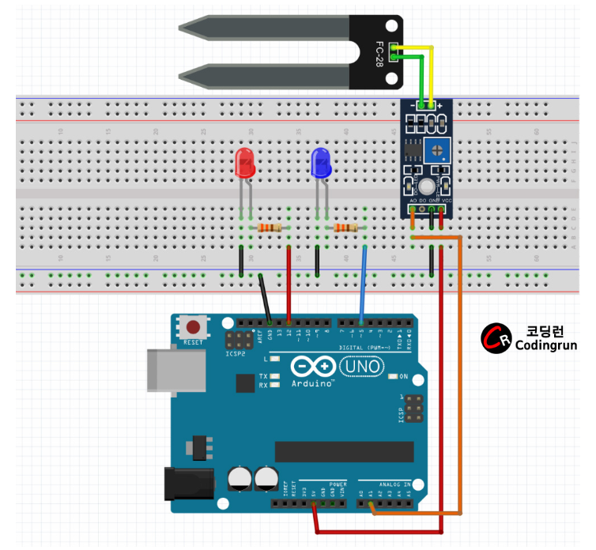
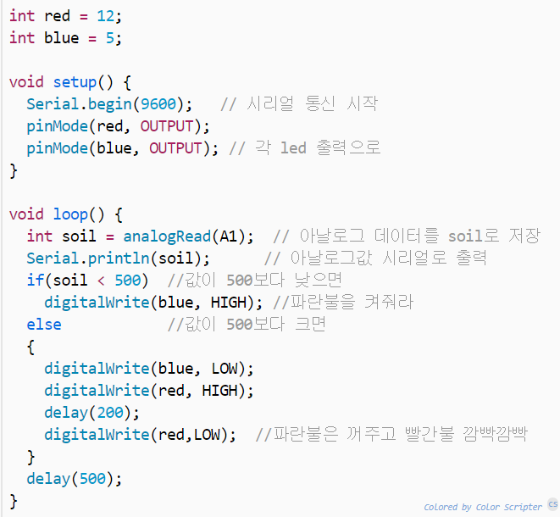
토양 수분 센서 (예제 코드)
04
토양 수분 센서 동작 예제
특정 값을 기준으로 수치 미만인 경우 빨간 LED를, 수치 이상인 경우 파란LED를 키는 예제이다.

Slide 26
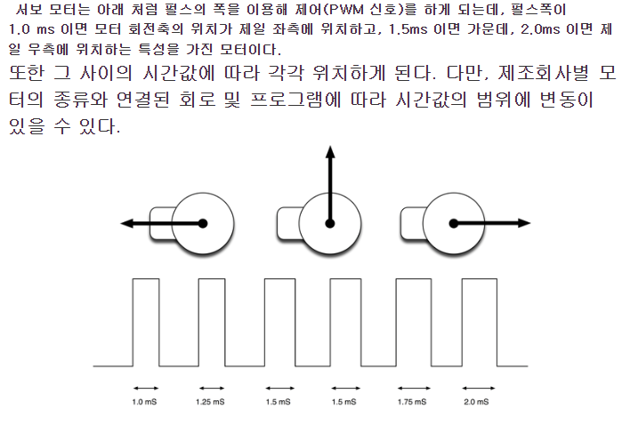
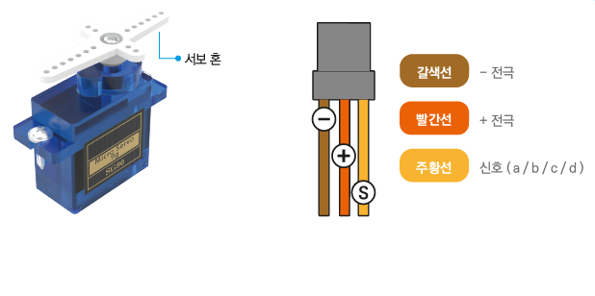
서보 모터
04
프로젝트 내 동작 구상 및 적용 예제 코드
서보모터를 이용해 천장과 양옆의 가림 막을 개폐하여 자연광의 일조량을 늘리는 방식을 구상해보았다.
서보모터의 작동 여부는 인터넷으로 받아온 기상청의 현재날씨와, 조도센서를 기반으로 한다.

Slide 27
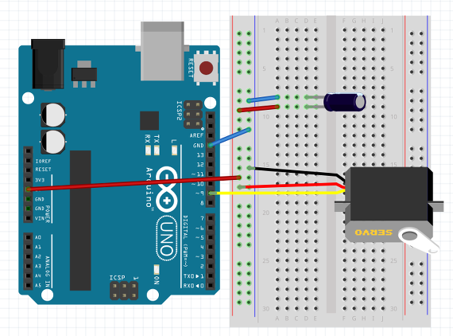
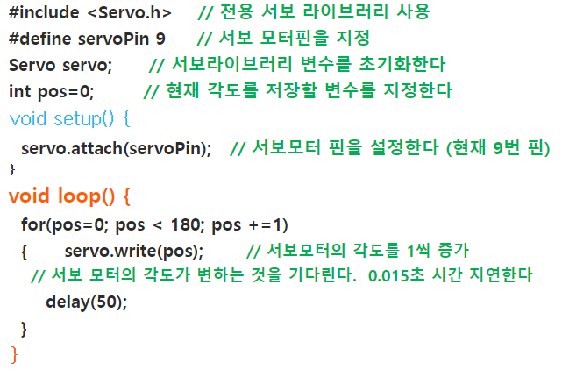
서보 모터(예제 코드)
04
서보 모터 동작 예제
다음 코드는 서보 모터를 180도 회전시키는 행동을 반복하는 예제 코드이다.

Slide 28
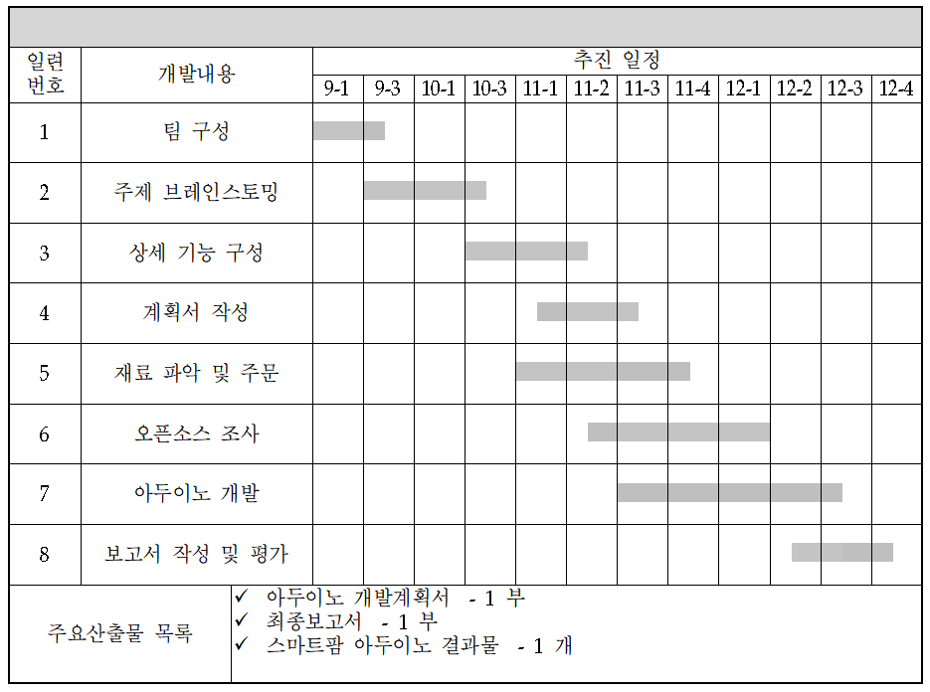
추진 일정(with 간트 차트)
05
(단위: 월)

Slide 29
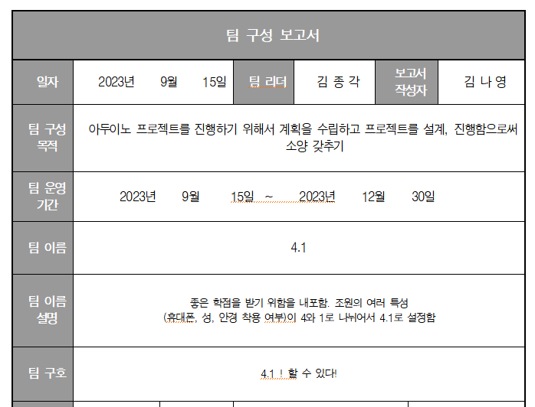
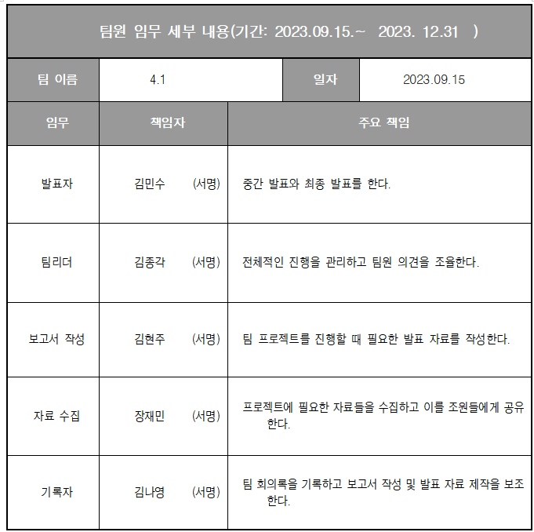
팀 구성 보고서
06

Slide 30












x
3조 (팀 명: 4.1) 프로젝트 발표
THANK YOU FOR
x
ATTENTION
x
x

